Slide 1
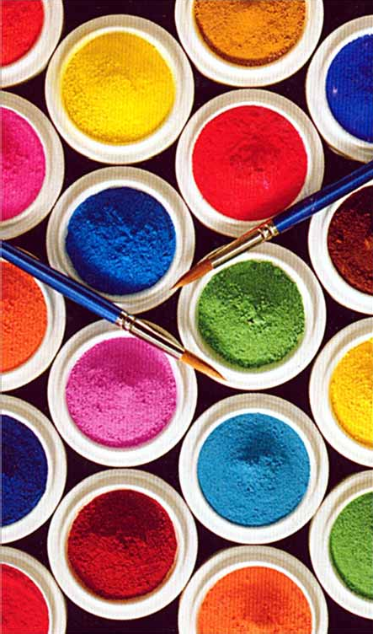
Warna & Tinta

Slide 2
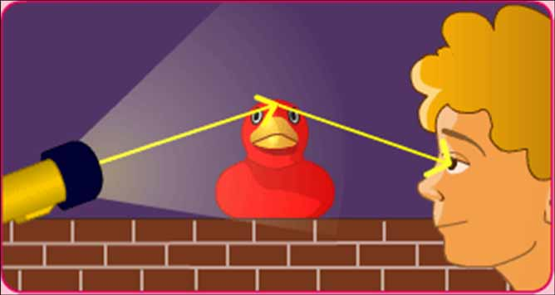
Komponen Cahaya
Dalam ruang gelap, kita tidak mengenali warna, dan jika tidak ada obek maka warna juga tidak ada. Jadi pada dasarnya warna mempunyai 3 komponen yaitu; Cahaya (light), Benda (object), dan Mata/Alat ukur (observer)

Slide 3
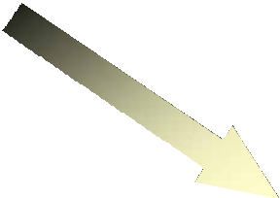
Sir Isaac Newton (1642-1727) menemukan hubungan antara cahaya matahari dan warna. Jika cahaya matahari diuraikan melalui prisma atau spektrum, didapat nada warna seperti warna pelangi.
Cahaya yang dapat diindra manusia mempunyai panjang gelombang 380 sampai 780 nanometer
Cahaya
spektrum
Prisma kaca

Slide 4
Secara fisik warna digambarkan oleh panjang gelombang. Dilihat dari panjang gelombang, cahaya yang nampak merupakan bagian sempit dari gelombang elektromagnetik.
Di luar cahaya ungu/violet terdapat gelombang ultraviolet, sinar X, sinar gamma, dan sinar cosmic, yang merupakan sinar inti matahari. Di luar cahaya merah terdapat sinar infra merah, gelombang Hertz, gelombang radio pendek, gelombang radio panjang, yang banyak digunakan untuk pemancaran radio dan televisi.
gelombang radio panjang
Gelomb. radio pendek
Sinar infra merah
Cahaya tampak mata
Sinar
ultra violet
Sinar X
Sinar Gamma
Sinar Cosmic

Slide 5
Proses pencampuran warna dibagi menjadi dua, yaitu :
Warna additive
Pencampuran warna additive adalah pencampuran warna primer cahaya yang terdiri atas warna red, green dan blue dimana pencampuran ketiga warna primer tersebut akan menghasilkan warna putih. Kombinasi antara dua warna primer akan menghasilkan warna sekunder. Warna sekunder tersebut yaitu: cyan (gabungan warna green dan blue), magenta (gabungan warna blue dan red) dan yellow (gabungan warna red dan green). Prinsip pencampuran warna additive diterapkan pada monitor, TV, video, scanner, dan lain-lain.
Warna subtractive
Sebenarnya adalah warna sekunder dan warna additive, namun secara materi warna subtractive berbeda dengan warna additive. Warna additive dibentuk dari cahaya, sedangkan warna subtractive dibentuk dari pigment warna. Tinta cetak dan cat merupakan contoh dari warna subtractive.
Komposisi warna subtractive tidak seluas warna additive karena dibatasi oleh kemampuan dari pigment pembentuk warna. Warna subtractive terdiri atas warna cyan, magenta dan yellow.

Slide 6
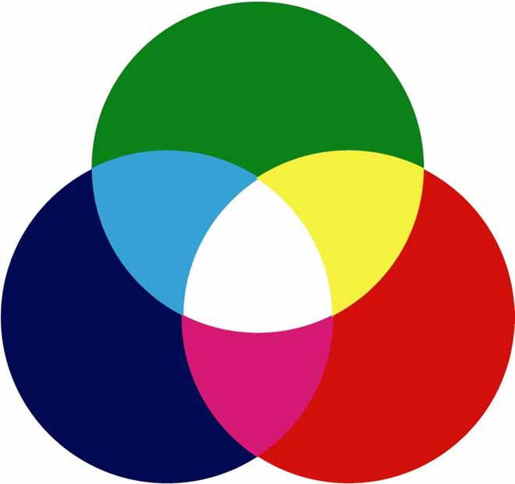
Warna additive (RGB)
GREEN
CYAN
YELLOW
BLUE
RED
MAGENTA

Slide 7

Warna Subtractive (CMY)
CYAN
BLUE
GREEN
MAGENTA
YELLOW
RED

Slide 8
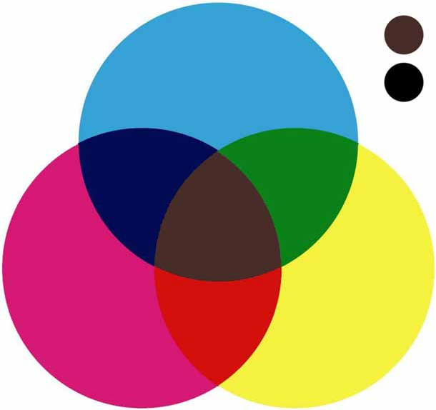
Warna Subtractive
Warna Tinta Offset (CMY)
Kecoklatan
CYAN
Hitam
BLUE
GREEN
MAGENTA
YELLOW
RED

Slide 9
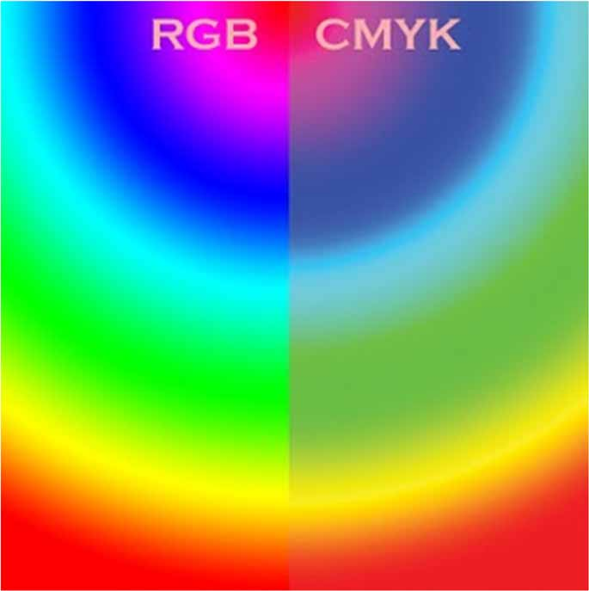

Slide 10
Komunikasi Warna
Dalam dunia grafika, mengkomunikasikan warna merupakan masalah yang sering terjadi, misalnya warna biru, maunya biru langit, warna merah seperti merah cabe, wana hijau seperti hijau daun, dsb.
Bahasa-bahasa ini sangat beresiko dalam produksi cetak,karena persepsi warna tiap orang berbeda.
Hal-hal yang perlu diperhatikan dalam mengkomunikasikan warna pada industri grafika:
Gunakan Color Cart (CMYK atau Pantone)
Warna background yang menyerupai objek utama
Sumber cahaya saat melihat gambar cetakan
Jenis kertas akan mempengaruhi warna cetakan
Jangan menggunakan patokan warna dari hasil print digital yang belum dikalibrasi untuk cetak

Slide 11
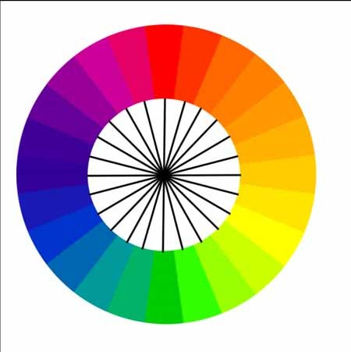
Model Warna
Model Warna pada file digital (pada software Adobe Photoshop):
RGB (Red Green Blue)
CMYK (Cyan Magenta Yellow Black)
CIELab (Commision International de l’Eclarage – Lab)
HSL (Hue Saturation Lightness)

Slide 12
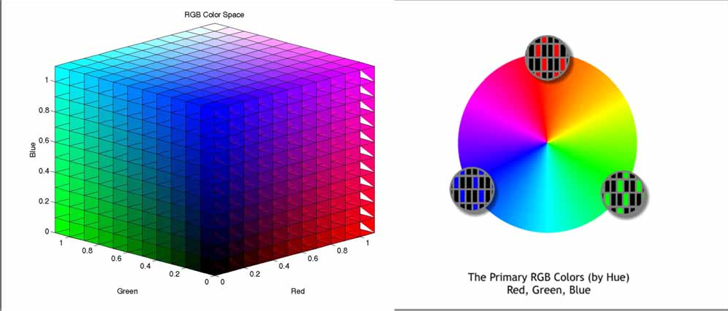
RGB (Red Green Blue)
Model Warna RGB mempunyai colorspace atau ruang warna bervariasi, hal ini disebabkan oleh jenis peralatan yang digunakan, contoh; monitor dan scanner bekerja dengan RGB. Perbedaan type monitor/scanner akan menghasilkan colorspace yang berbeda pula.
Oleh karena itu warna RGB disebut sebagai dependent color

Slide 13
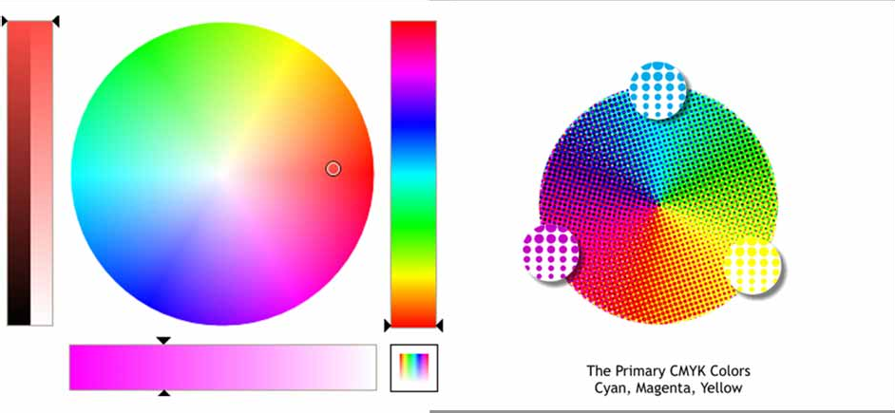
CMYK (Cyan Magenta Yellow Black)
Model Warna CMYK sama halnya dengan modelwarna RGB, CMYK mempunyai colorspace yang disebabkan oleh pigmen dari tinta cetak serta kertas yang digunakan. Semakin bagus kualitas pigmen dan kertas, colorspace yang dihasilkan juga semakin besar.
Oleh karena itu warna CMYK juga disebut sebagai dependent color

Slide 14
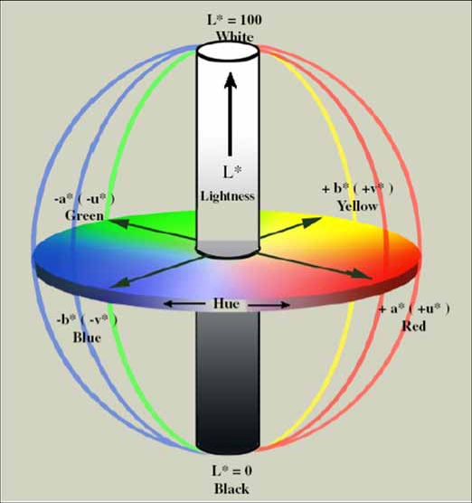
CIELab (Commision International de l’Eclarage – Lab)
Model Warna CIELab atau Lab adalah model warna yang berbentuk tiga dimensi yang mempunyai colorspace paling besar.
Dikenal sebagai independent color, karena tidak dipengaruhi oleh benda/objek yang digunakan. Lab dibuat berdasarkan persepsi warna mata manusia oleh CIE (Commision International de I’Eclarage )
Lab terdiri dari: L (lightness), a (jangkauan warna dari red-green), b (jangkauan warna dari blue- yellow)
Dalam aplikasinya, Lab dinyatakan dalam bentuk LCH (Lightness Chroma Hue)

Slide 15
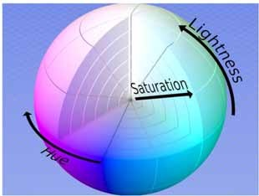
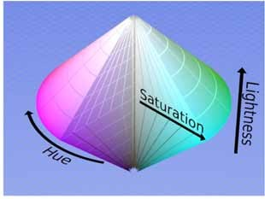
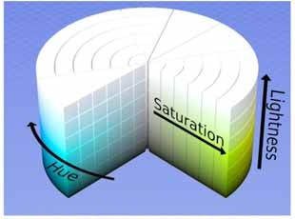
HSL (Hue Saturation Lightness)
H (Hue)
Adalah spectrum warna
S (Saturation/Chroma)
Adalah derajat intensitas suatu warna
L (Luminance/Lightness)
Adalah nilai gelap terangnya suatu warna
Dengan demikian dari tiga dimensi tersebut dapat dianalogikan dengan sumbu x,y dan z.
Jadi bila kita ingin mengoreksi warna menggunakan systen LCH, tentu saja dapat dilakukan dengan baik secara bersamaan maupun secara individu.

Slide 16
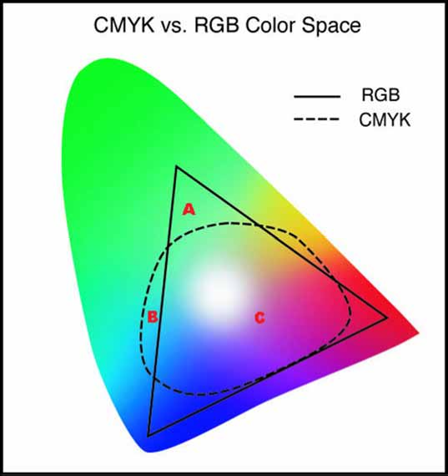
Gamut Warna
Gamut warna adalah batasan warna yang mampu dihasilkan oleh suatu peralatan. Istilah lain yang sering digunakan adalah Colorspace.
Masing-masing model warna (RGB/CMYK) mempunyai batasan warna (gamut) yang berbeda.

Slide 17
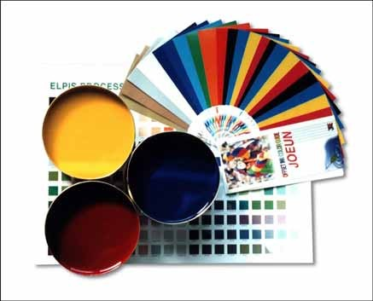
Warna Tinta Offset
Warna tinta offset adalah warna subtractive yang diperkaya kepekatannya dengan menambahkan warna black. Secara teori apabila tiga warna subtractive digabungkan akan membentuk warna hitam, namun yang pada cetak offset terbentuk warna kecoklatan. Hal ini disebabkan pigmen warna tidak mampu membentuk warna hitam. Maka untuk tinta offset ditambahkan satu warna lagi sebagai penguat yaitu warna hitam (black)
Dalam perkembangannya warna cyan, magenta, yellow, dan black dijadikan acuan untuk proses separasi warna

Slide 18
Tinta pada Cetak
Tinta adalah cairan kental dan agak lengket yang terdiri dari bahan pewarna/pigmen yang disebarkan secara halus dan merata dalam minyak/varnis.
Secara umum, tinta cetak terdiri dari 3 jenis bahan pokok, yaitu:
Bahan pewarna (pigmen) – mempengaruhi density
Varnish – terdiri atas: resin, oils, alkyds
Bahan Penolong – terdiri atas: anti oxidant, dryer, wax, flow modifier
Reduser (bahan pengencer) Additive (bahan penolong) Varnish (bahan pengikat) Pigment (bahan pewarna)

Slide 19
Ditinjau dari karakteristiknya, tinta memiliki sifat:
Printability, yaitu kestabilan transfer tinta dari rol ke rol meskipun tercampur air pembasah dan terjadi perubahan temperatur rol tinta
Viscositas, yaitu kekentalan (satuan=Centipoise-cP) yang diukur dengan Viscometer, besar kecilnya nilai dipengaruhi oleh jenis kertas dan mesin cetak
Flow, yaitu daya alir tinta (dari bak tinta sampai ke kertas)
Teckness/kelengketan, yaitu sifat daya tarik internal dan eksternal tinta terhadap permukaan kertas. Diukur dengan Inkometer disesuaikan dengan kecepatan mesin dan jenis kertas
Thixotrophy, yaitu sifat tinta akan mengalir bila kena gerakan dan akan diam kembali apabila gerakan tersebut dihentikan
Drying time, yaitu sifat pengeringan tinta sampai dengan ke pori-pori kertas

Slide 20
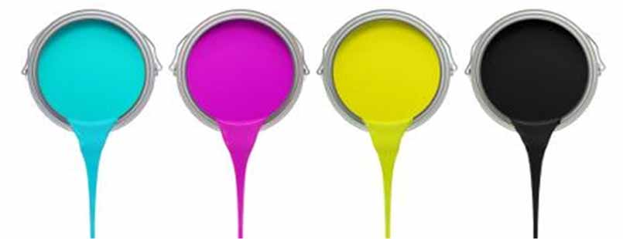
Berdasarkan kekentalannya, tinta diklasifikasikan menjadi 2:
Jenis Tinta Kental,
seperti tinta offset, letter press, dan tinta koran
Jenis Tinta Encer,
seperti tinta gravure, flexografi, sablon

Slide 21
Sifat Ketahanan yang dibutuhkan tinta:
Tahan terhadap panas, dampak yang timbul yaitu terjadi perubahan warna dan blocking (terjadinya lengket)
Tahan terhadap Solvent (bahan pengencer), misalnya setelah ada pelapisan varnish, mencetak dengan warna tertentu terjadi bleeding (lepasnya pigment dengan vehicle tinta)
Tahan terhadap bahan kimia, seperti asam, basa, sabun, alcohol, parafin, minyak, dll. Sifat ini disesuaikan kebutuhan, misalnya bungkus es cream digunakan tinta yang tahan terhadap parafin
Tahan gosok (Rub Off), terjadi saat kertas dipindahkan atau saat ditumpuk

Slide 22


